Slide 1
再思“愛人如己” （羅馬書十三：8-14）
Notes:
1

Slide 2
羅馬書十三：8-10
8 凡事都不可虧欠人，惟有彼此相愛，要常以為虧欠，因為愛人的就完全了律法。
9 像那“不可姦淫”，“不可殺人”，“不可偷盜”，“不可貪婪”，或有別的誡命，都包在“愛人如己”這一句話之內了。
10 愛是不加害與人的，所以愛就完全了律法。。
Notes:
2

Slide 3
羅馬書十三：11-14
11 再者，你們曉得現今就是該趁早睡醒的時候，因為我們得救，現今比初信的時候更近了。
12 黑夜已深，白晝將近。我們就當脫去暗昧的行為，帶上光明的兵器。
13 行事為人要端正，好像行在白晝。不可荒宴醉酒。不可好色邪蕩。不可爭競嫉妒。
14 總要披戴主耶穌基督，不要為肉體安排，去放縱私慾。
Notes:
3

Slide 4
再思愛人如己（羅馬書十三：8-10）
8 凡事都不可虧欠人，惟有彼此相愛，要常以為虧欠，因為愛人的就完全了律法。
9 像那“不可姦淫”，“不可殺人”，“不可偷盜”，“不可貪婪”，或有別的誡命，都包在“愛人如己”這一句話之內了。
10 愛是不加害與人的，所以愛就完全了律法。。
愛人如己：
是基督徒一生的責任
Notes:
4

Slide 5
再思愛人如己（羅馬書十三：8-10）
8 凡事都不可虧欠人，惟有彼此相愛，要常以為虧欠，因為愛人的就完全了律法。
9 像那“不可姦淫”，“不可殺人”，“不可偷盜”，“不可貪婪”，或有別的誡命，都包在“愛人如己”這一句話之內了。
10 愛是不加害與人的，所以愛就完全了律法。。
愛人如己：
是上帝給與基督徒的能力
Notes:
5

Slide 6
再思愛人如己（羅馬書十三：11-14）
11 再者，你們曉得現今就是該趁早睡醒的時候，因為我們得救，現今比初信的時候更近了。12 黑夜已深，白晝將近。我們就當脫去暗昧的行為，帶上光明的兵器。13 行事為人要端正，好像行在白晝。不可荒宴醉酒。不可好色邪蕩。不可爭競嫉妒。
14 總要披戴主耶穌基督，不要為肉體安排，去放縱私慾
愛人如己：
是基督徒警醒的標志
Notes:
6

Slide 7
再思愛人如己（羅馬書十三：8-14）
愛人如己：
是基督徒一生的責任
是上帝給與基督徒的能力
是基督徒警醒的標志
Notes:
7

Slide 8
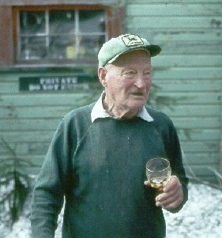
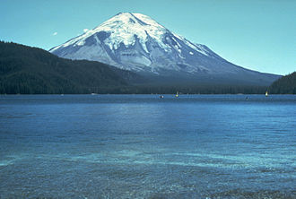
老哈利的故事
Mount St. Helens
Harry R. Truman
Notes:
8

Slide 9
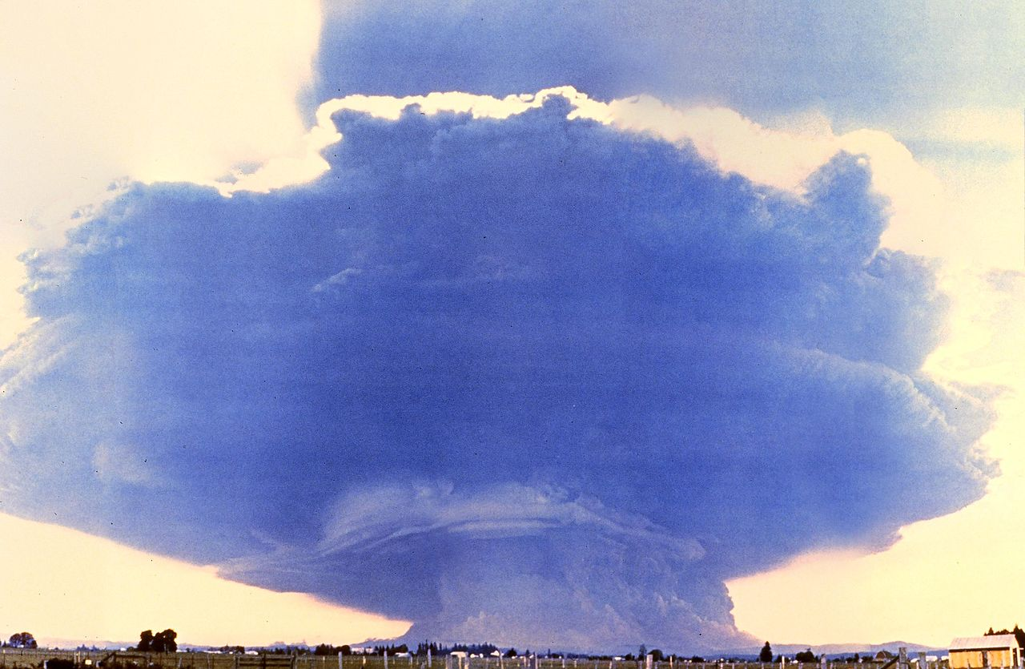
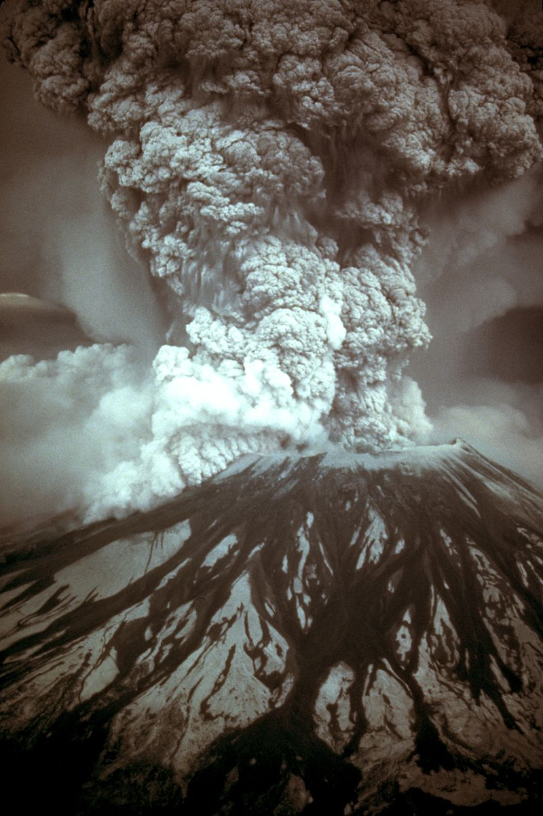
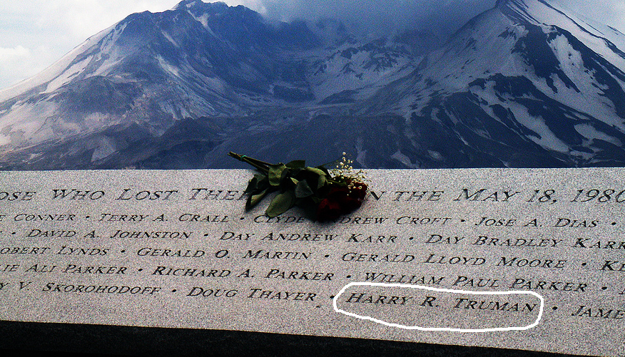
1980年5月18日圣海伦火山爆发
Notes:
9

